Slide 1
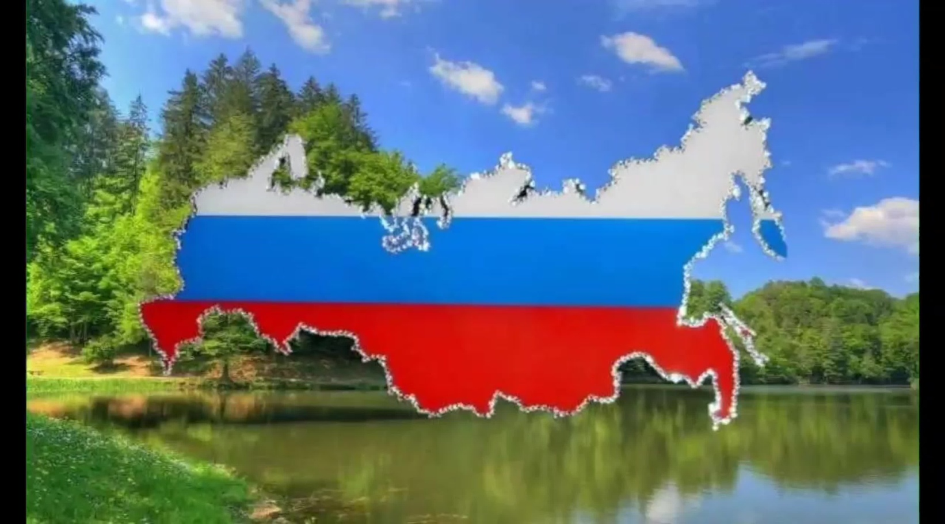
«Мой край - моя Родина»

Slide 2
Начинается Родина с памяти
С почитанья истоков своих,
С герба, гимна, Российского знамени,
С уваженья заветов святых.
Начинается Родина с Пушкина,
Чудных сказок, что прелесть одна,
Деревень с их кривыми избушками,
Где жива всё ещё старина.
Начинается Родина с детства,
С материнской, отцовской любви,
Школьной парты, букетов цветистых,
Что учителю мы принесли.

Slide 3
Станция № 1. Историко-краеведческая
1. Земля, где ты родился?
2. Крупная территория, которая имеет определенные границы и пользуется государственным суверенитетом?
3. Как называется наша страна?
4. Древнее название России?
5. В каких частях света расположена Россия?
6. Какой праздник отмечается в России 12 июня?
7. Особый политический институт, который обеспечивает социальную защищенность населения, оборону и безопасность страны?
8. Человек, который принадлежит к постоянному населению данного государства и пользуется всеми правами, выполняет все обязанности этого государства?
9. Как называются граждане России?
10. Официальная эмблема государства?
11. Что символизирует двуглавый орел на гербе России?
12. Символ государства, его суверенитета: прикрепленное к древу или шнуру полотнище установленных размеров и цветов?
13. Что означают цвета Российского флага?
14. Сохранение прошлых ценностей в настоящем?
15. Преданность и любовь к своему отечеству, к своему народу?
16. То, что перешло от одного поколения к другому, что унаследовало от предшествующих поколений?

Slide 4
Станция №2 «Знатоки русской народной культуры»

Slide 5
пословицы
1. Для Родины своей ни сил ни жизни не …(жалей)
2. Родина – мать сумей за нее… (постоять)
3. Чужбина - калина, Родина - … (малина)
4. Русский солдат не знает …(преград)
5. Тот герой, кто за Родину стоит … (горой)
6. Береги землю родимую, как мать …(любимую)
7. Казак на чужбине воюет, а жена …(в доме горюют)
8. Казак без коня, что охотник …(без ружья)
9. Родина – мать, а чужбина - …(мачеха)

Slide 6
Игра: «Скажи иначе пословицу»
«Когда леди выходит из автомобиля, автомобиль идёт быстрее» (английская).
«Голова – венец тела, а глаза – лучшие алмазы в том венце» (азербайджанская).
«Тот не заблудится, кто спрашивает» (финская).
«Разговорами риса не сваришь» (китайская).

Slide 7
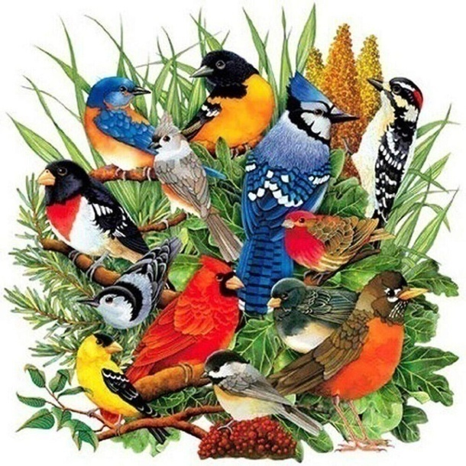
Станция №3 «Экологическая»
Назовите лишних птиц,
Которые НЕ водятся в России.
Дрозд, синица, снегирь, грач, ласточка, соловей, тукан, дятел, сова, кукушка, страус, куропатка, глухарь, черноспинная цистикола.

Slide 8
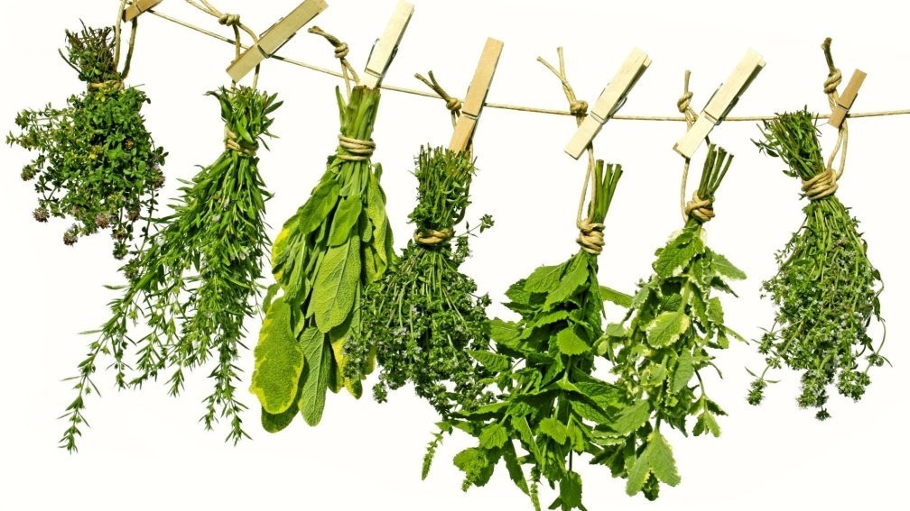
Исключите лишние лекарственные растения, которые НЕ растут у нас
шиповник, мята, полынь, элеутерококк, календула, лимонник, пустырник, ромашка, липа, крапива, одуванчик, подорожник, тысячелистник, хвощ полевой, мать-и -мачеха, пырей ползучий, полынь горькая, лопух, душица, зверобой, монарда двойчатая, рута душистая, лапчатка кустарниковая.

Slide 9
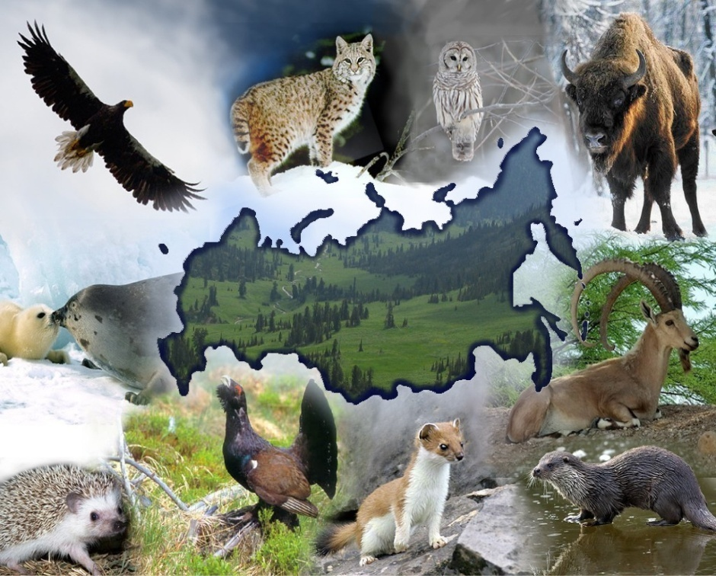
Какие животные обитают в России?
львы, аргали, бегемоты, койоты, выхухоли, скунсы, гиены, крокодилы, длиннохвостые неясыти, утконосы, кенгуру, вараны, коалы, панды, кабарги, тигры.

Slide 10
Воспитать патриота России - это …

